Slide 1

Авторский надзор.
Зона ответственности дизайнера.

Slide 2





ПОЛИНА ЧАПЛАНОВА
дизайнер интерьера
-​ ​Владелица дизайнерской​ студии "POLINA CHAPLANOVA DESIGN“
- Боле 15 лет​ создаю​ жилые и общественные интерьеры на территории России, Испании, Великобритании, Франции и на Ближнем Востоке.
- 12 лет опыта работы и реализации в сегменте ПРЕМИУМ класса.
-​ Создала​ и реализовала проект салона красоты, который победил в номинации «Лучший салон красоты РФ класса LUX».
-​ Член Союза Дизайнеров и Архитекторов.
- Вхожу в золотую сотню самых развивающихся дизайнеров России.
- Спикер образовательных программ.
​
Считаю, что ГЛАВНАЯ ЗАДАЧА дизайнера​ сделать так, что бы человек был счастлив у себя дома. Испытывал те эмоции, которые он хочет испытывать.
А так же считаю важным делать проект ​ максимально похожим ​ на идею и что бы это реально было реализовать.
polinachaplanova.com polinachaplanova@bk.ru +7(903)792-34-98 @polina_chaplanova_design

Slide 3
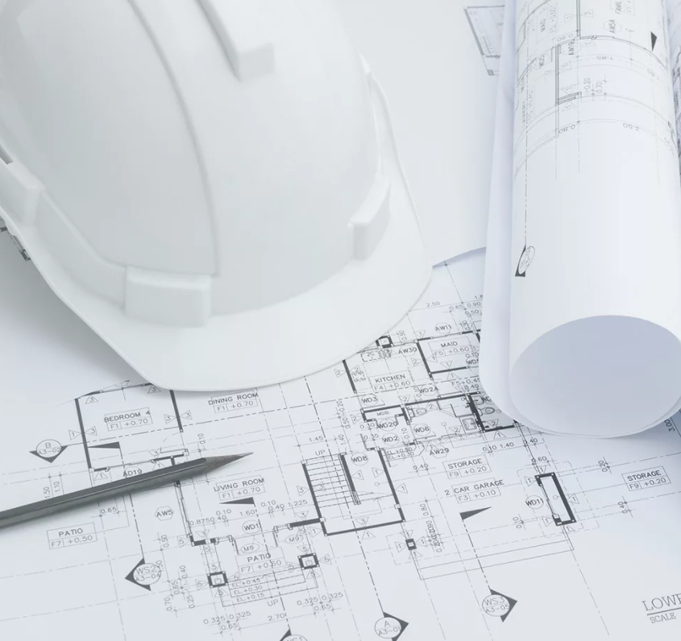
О ЧЕМ ПОГОВОРИМ:
- Что такое авторский надзор
- Зона ответственности дизайнера
- Журнал авторского надзора
- Этапы строительных работ
polinachaplanova.com polinachaplanova@bk.ru +7(903)792-34-98 @polina_chaplanova_design

Slide 4
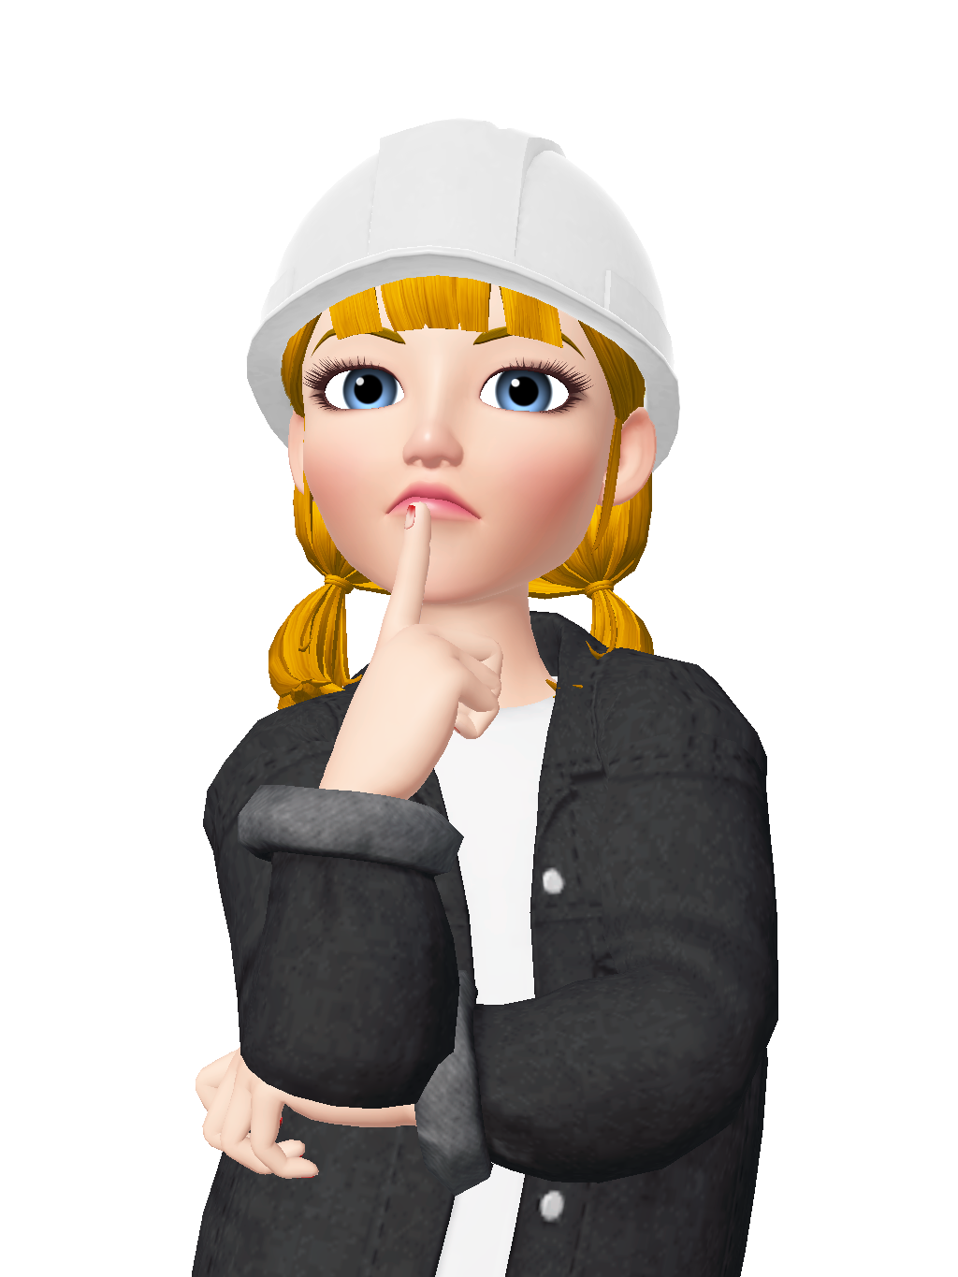
Авторский надзор/контроль это:
А́вторский надзо́р — контроль лица, осуществившего подготовку проектной документации, за соблюдением в процессе строительства требований проектной документации.
Авторский надзор— контроль автора проекта за соответствием результатов ремонта проекту.
Дизайнер проверяет правильность реализации строительной бригадой документации по проекту.
В авторский надзор входит:
- Выезды дизайнера на объект;
- Оперативная корректировка проектной документации;
- Консультация подрядных организаций по вопросам исполнения дизайн-проекта;
- Контроль соответствия отделочных материалов выбранным образцам;
- Информирование Заказчика о ходе работ;
polinachaplanova.com polinachaplanova@bk.ru +7(903)792-34-98 @polina_chaplanova_design

Slide 5
Зона ответственности дизайнера.
Дизайнер проводит консультации и разъяснения по вопросам, возникшим относительно Дизайн проекта в процессе его реализации.
Дизайнер своевременно вносит не требующих согласования с Заказчиком несущественных изменений в Дизайн проект, возникших после начала реализации проекта.
Дизайнер своевременно сообщает Заказчику о несоответствиях, отступлениях работ от условий Дизайн проекта
Дизайнер своевременно указывает Заказчику на существенные отступления от утверждённого Дизайн проекта при его реализации. Если Заказчик утвердил данные существенные изменения для реализации без согласования дизайнера, то дизайнер не несёт ответственности и не отвечает за дальнейшую реализацию Дизайн проекта.
Дизайнер не выполняет функции технического надзора и контроля, не несёт ответственность за качество, сроки выполнения работ / оказания услуг третьими лицами (подрядчиков/смежников) при реализации Дизайн проекта.
Дизайнер осуществляет рекомендательный контроль за соблюдением соответствия реализации Дизайн проекта
polinachaplanova.com polinachaplanova@bk.ru +7(903)792-34-98 @polina_chaplanova_design

Slide 6
Зона ответственности дизайнера.
Дизайнер дает рекомендации в отношении подрядчиков/смежников, привлечение которых необходимо для реализации Дизайн проекта.
Дизайнер не несёт ответственности за неисполнение или ненадлежащее исполнение третьих лиц ( подрядчиков)
Дизайнер не осуществляет контроль за бюджетом реализации Дизайн проекта.
Дизайнер дает рекомендации относительно стоимости затрат, в том числе материалов и оборудования.
Дизайнер дает консультации по заказу материалов и оборудования для реализации Дизайн проекта помещения
Дизайнер может участвовать в приёмке материалов, мебели и т.д. Но только дать консультацию в части касающейся визуального соответствия.
Дизайнер может участвовать в приёмке выполненных работ третьими лицами, осуществляющими реализацию Дизайн проекта. Но только дать консультацию в части касающейся реализации дизайн проекта, т.е. визуального соответствия.
polinachaplanova.com polinachaplanova@bk.ru +7(903)792-34-98 @polina_chaplanova_design

Slide 7
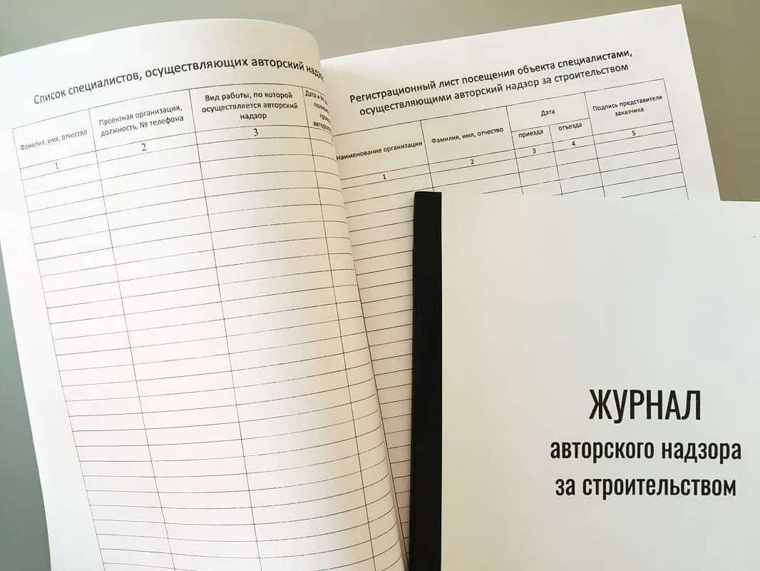
Журнал авторского надзора.
Журнал авторского надзора – это документ, в котором последовательно фиксируются все выявленные дизайнером нарушения требований проекта и связанные с ними рекомендации и указания.
Журнал авторского надзора фактически выполняет две функции: рабочую и юридическую.
Рабочая функция – это фиксация нарушения и рекомендации по проекту.
Юридическая - фиксация самого факта надлежащего оказания дизайнером услуг.
polinachaplanova.com polinachaplanova@bk.ru +7(903)792-34-98 @polina_chaplanova_design

Slide 8
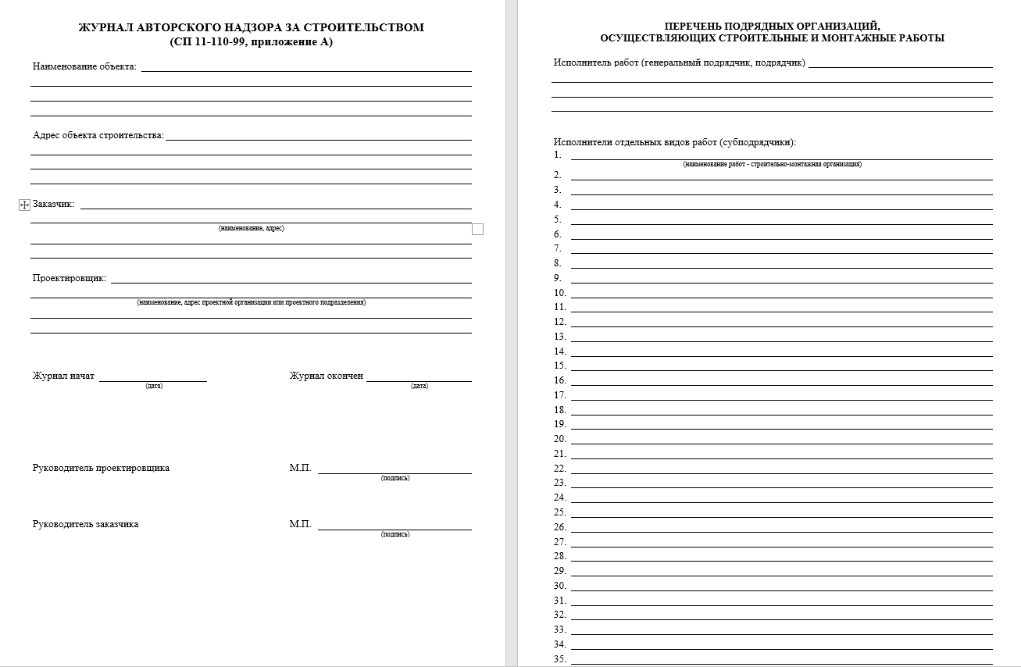
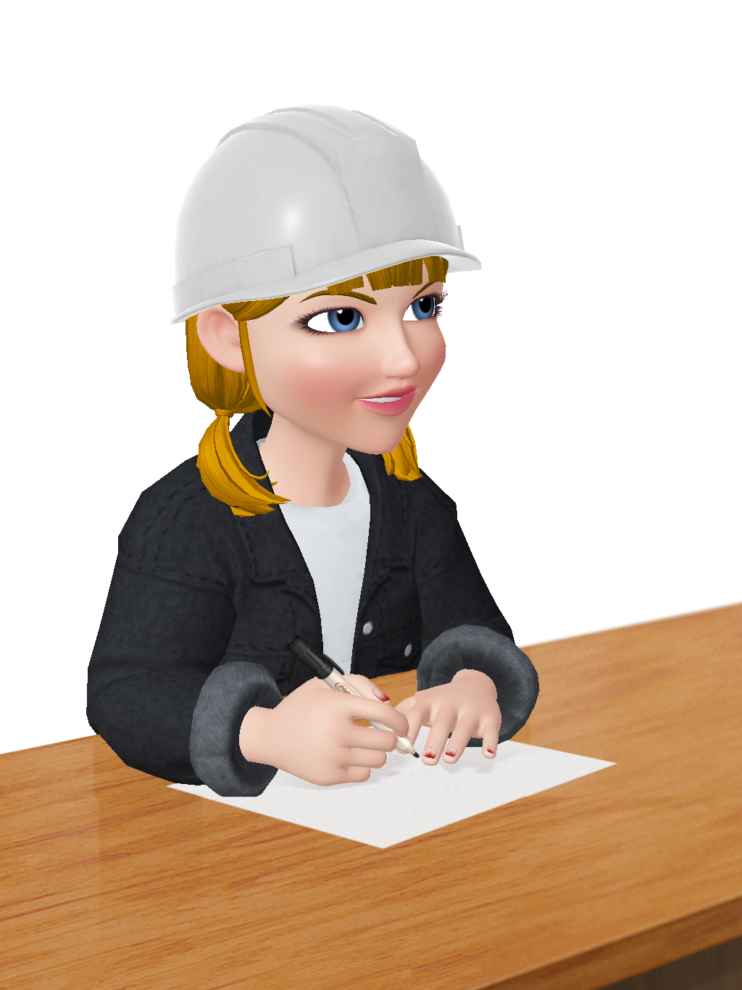
Если в договоре предусмотрена обязанность вести журнал авторского надзора, то он ведется дизайнером.
Если нет, то на усмотрение дизайнера.
polinachaplanova.com polinachaplanova@bk.ru +7(903)792-34-98 @polina_chaplanova_design

Slide 9
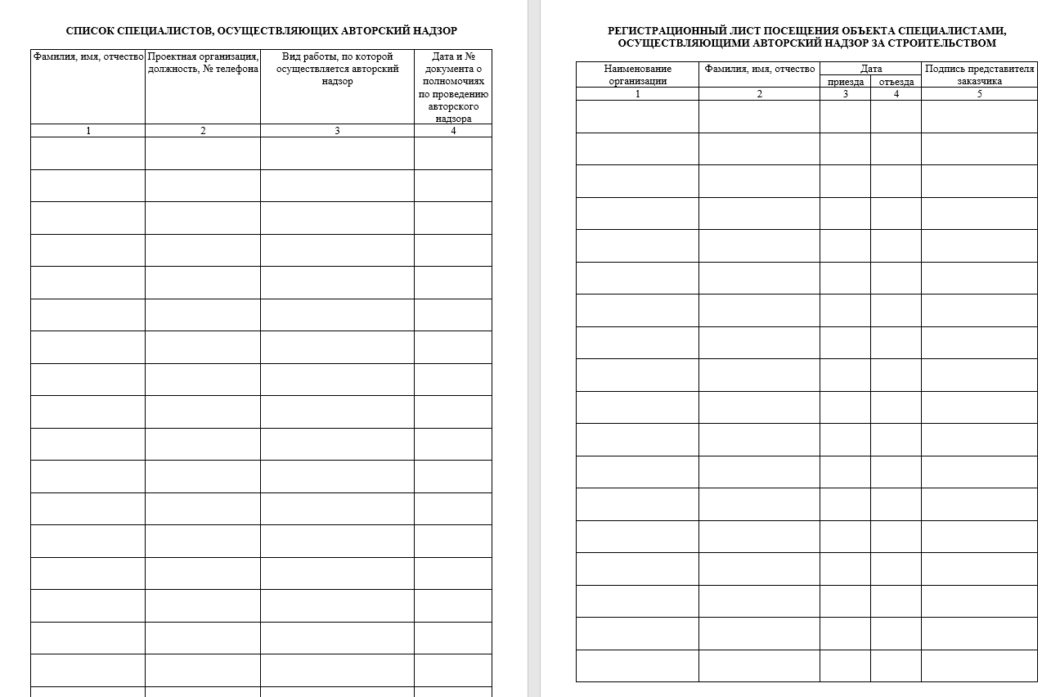
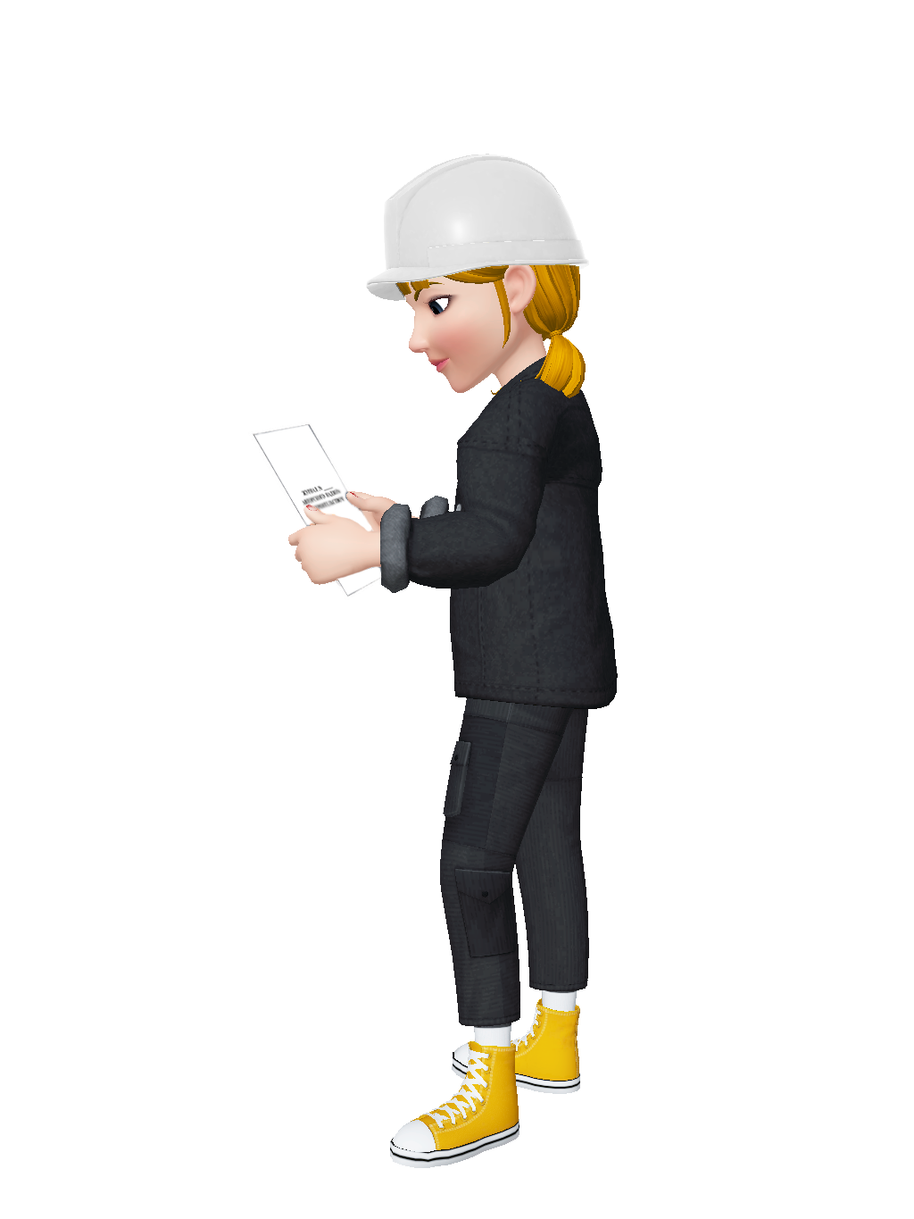
Какие есть еще журналы на объекте?
Журнал производства работ на объекте и ведет его производитель работ.
Если нет Ген. подрядчика, то каждая организация может вести свой журнал производства работ.
polinachaplanova.com polinachaplanova@bk.ru +7(903)792-34-98 @polina_chaplanova_design

Slide 10
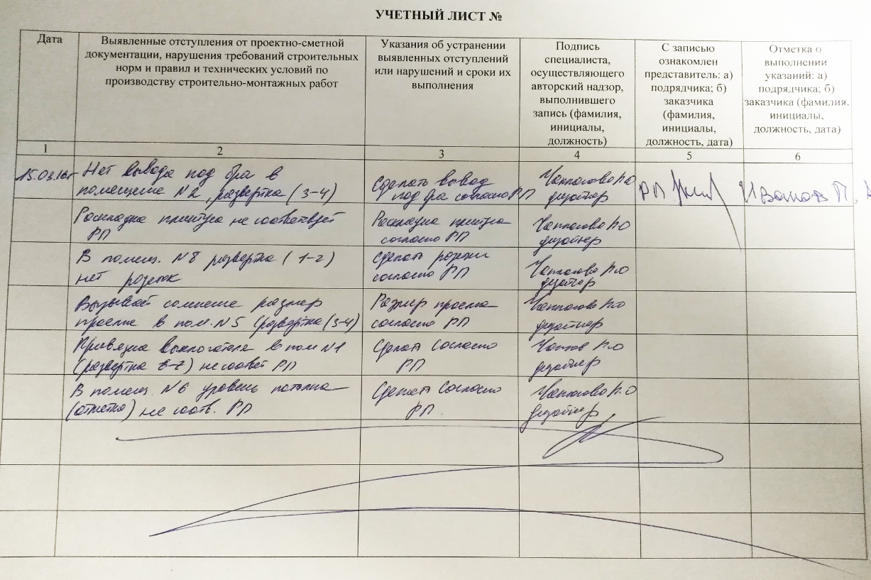
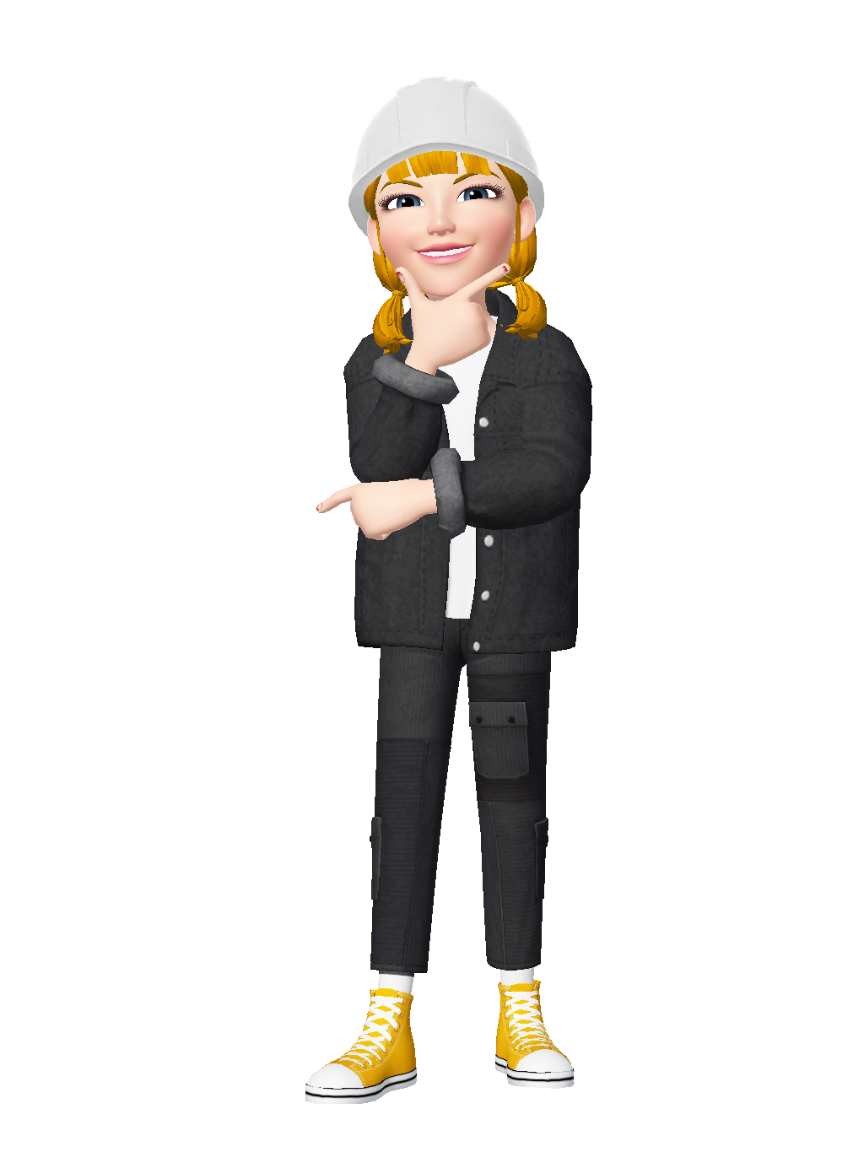
Пример заполнения.
polinachaplanova.com polinachaplanova@bk.ru +7(903)792-34-98 @polina_chaplanova_design

Slide 11
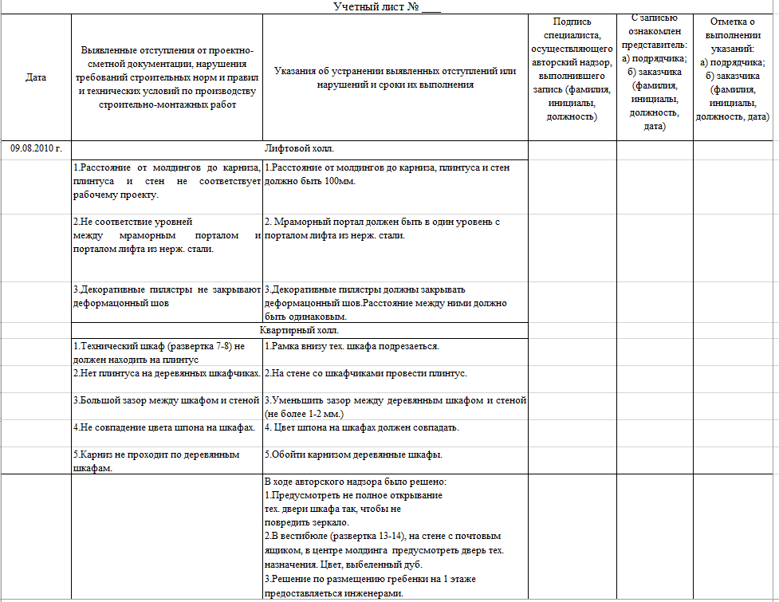
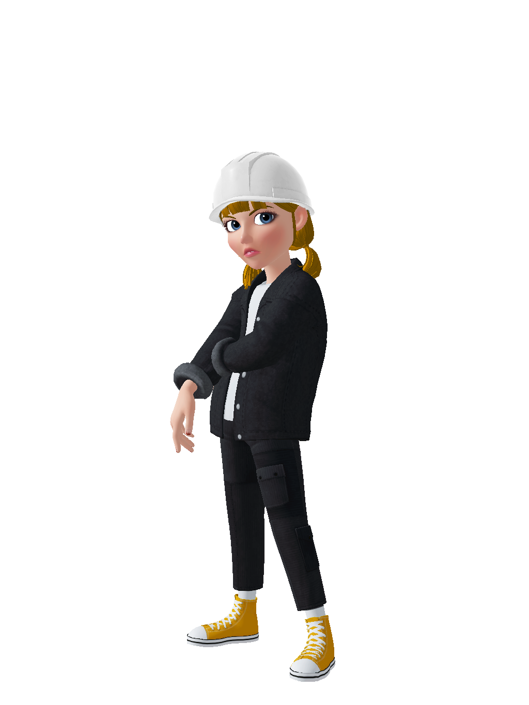
Пример заполнения.
polinachaplanova.com polinachaplanova@bk.ru +7(903)792-34-98 @polina_chaplanova_design

Slide 12
Этапы строительных работ.
Отделочные работы
Демонтаж
Возводимые перегородки
Инженерные сети
Штукатурка стен и потолка
Устройство Г/И полов
Монтаж стяжек
Плиточные работы
Шпатлевка стен и потолка
Покраска Стен и потолка
Установка сан. приборов
Устройство эл.розеток и выкл.
Обои
Обои
Укладка напольного покрытия
Плинтус
Черновые работы
Мебель/ Свет
Монтаж потолков ГКЛ
polinachaplanova.com polinachaplanova@bk.ru +7(903)792-34-98 @polina_chaplanova_design

Slide 13
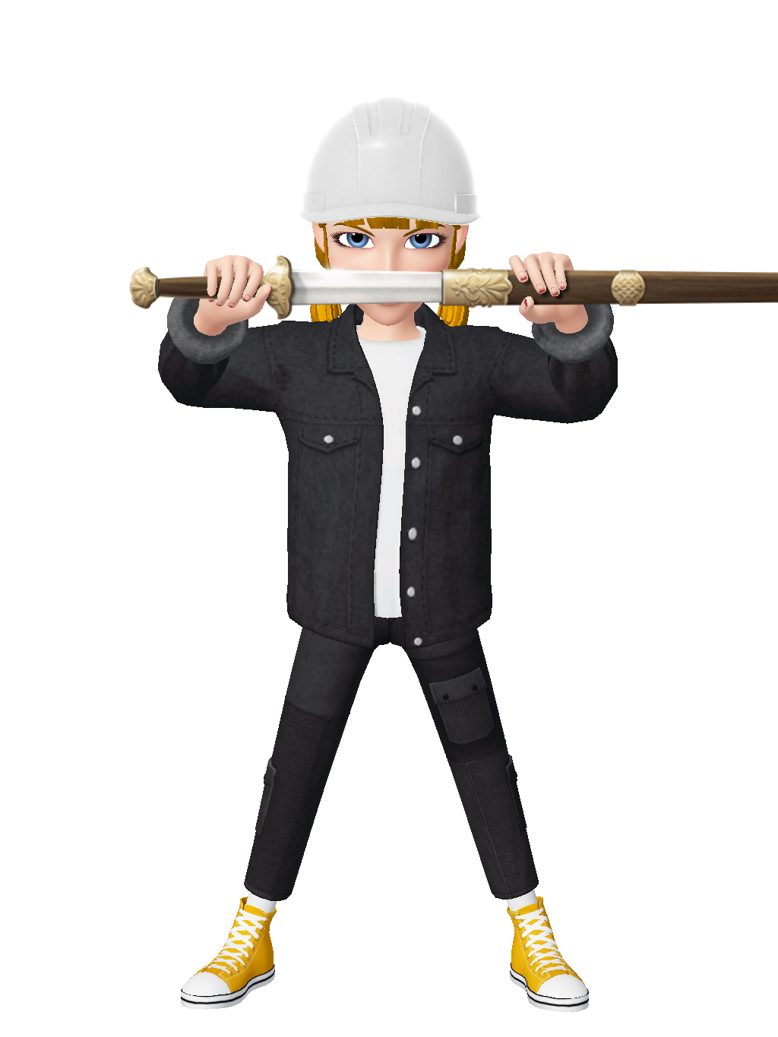
Хорошо когда все хорошо. Но если на стройке пошло что-то не так…
ВИНОВАТ КТО?
ДИЗАЙНЕР!
polinachaplanova.com polinachaplanova@bk.ru +7(903)792-34-98 @polina_chaplanova_design

Slide 14
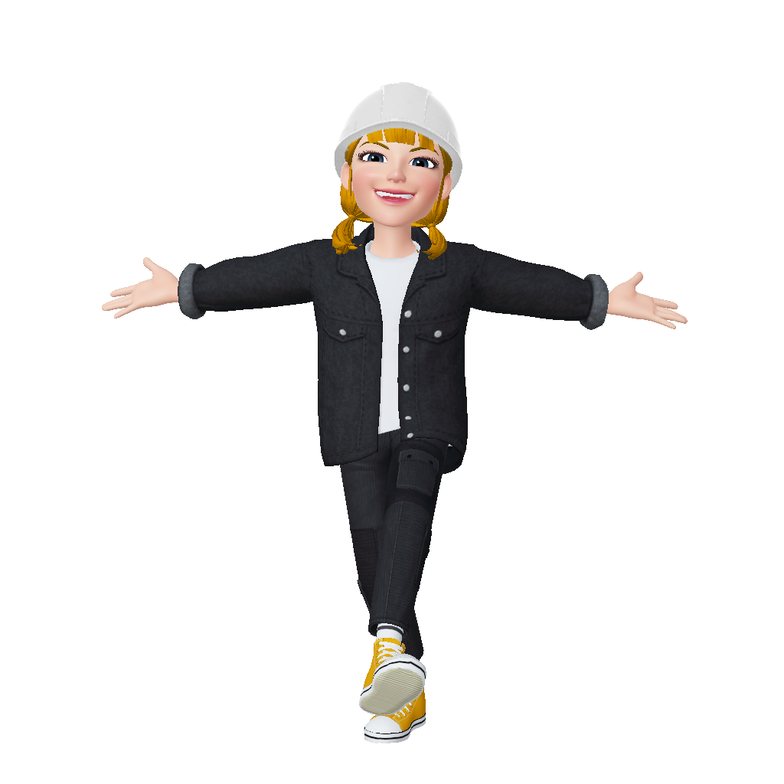
ЧТО ДЕЛАТЬ?
Важно выстраивать грамотные отношения Дизайнер-Строитель- Заказчик. Что бы не было вопросов где и чья зона ответственности.
Нужно тщательно прорабатывать рабочие чертежи, учитывать конструктивные элементы, указывать всю нужную информацию, не указывать лишнюю.
Чертить, то что реально сделать.
Выбирать тщательно отделочные материалы.
Закрывать вопросы, до того как они возникнут. Т.е. думать и мыслить на перспективу.
polinachaplanova.com polinachaplanova@bk.ru +7(903)792-34-98 @polina_chaplanova_design

Slide 15
СПАСИБО ЗА ВНИМАНИЕ!
ПОЛИНА ЧАПЛАНОВА
дизайнер интерьера
Для связи:
polinachaplanova.com
polinachaplanova@bk.ru
+7(903)792-34-98
@polina_chaplanova_design

